Slide 1
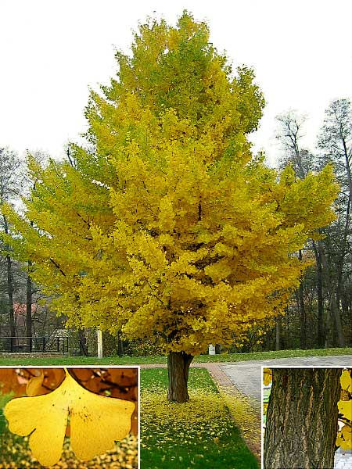
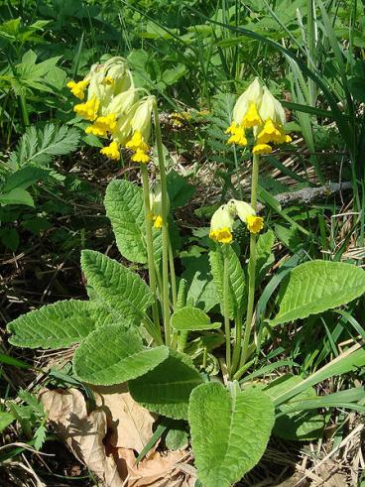
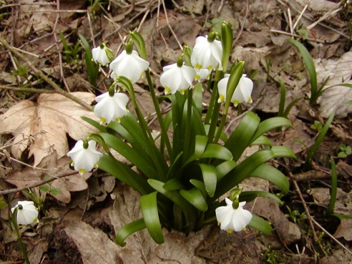
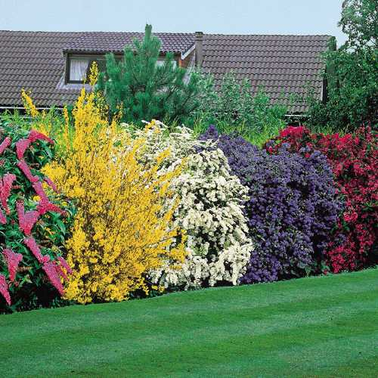
13.1 Kořen, stonek, list
Elektronická učebnice - II. stupeň Základní škola Děčín VI, Na Stráni 879/2 – příspěvková organizace Přírodopis
Rostliny mohou vypadat různě – malé, velké.
Mohou to být stromy, byliny nebo keře.
Autor: Mgr. Petra Křivánková
Notes:
Víte, kdo způsobuje angínu, chřipku, nebo neštovice?

Slide 2
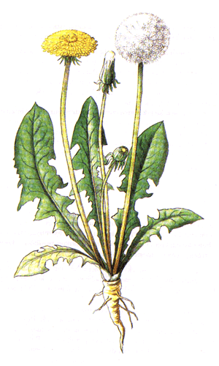
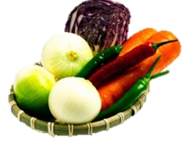
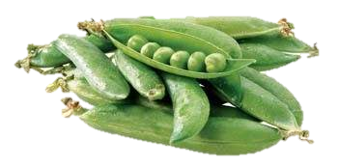
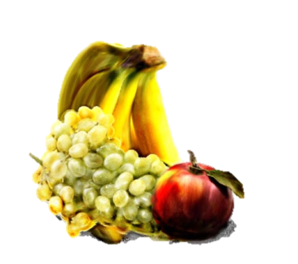
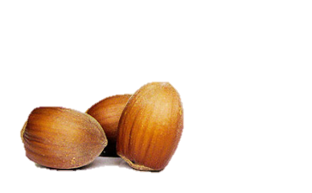
13.2 Co už víš o stavbě rostlinného těla?
Elektronická učebnice - II. stupeň Základní škola Děčín VI, Na Stráni 879/2 – příspěvková organizace Přírodopis
Základní části rostlin
Kořen – drží rostlinu v zemi
Stonek – nese listy a květ
Listy – umožňují fotosyntézu
květ
stonek
list
Plody
kořen

Slide 3
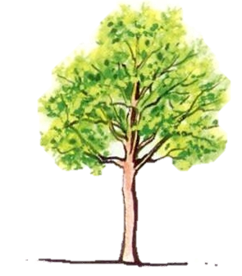
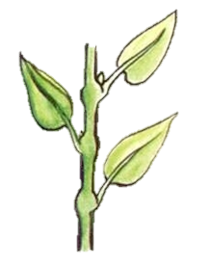
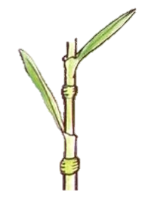
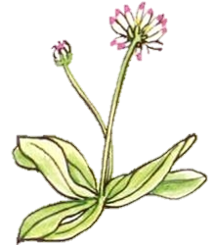
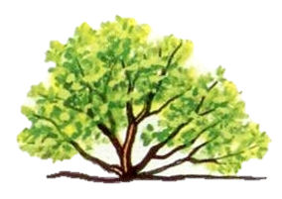
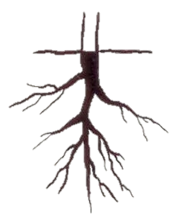
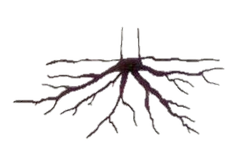
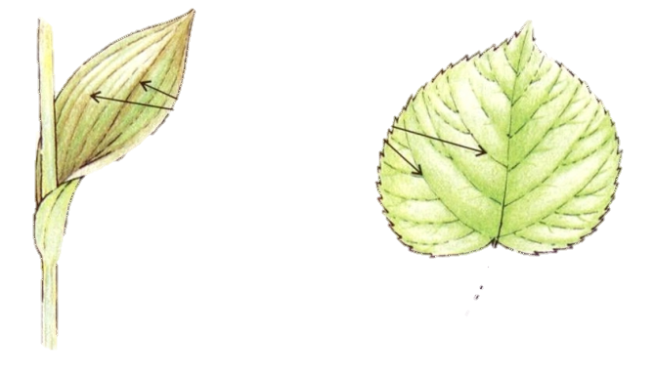
13.3 Jaké si řekneme nové termíny a názvy?
Elektronická učebnice - II. stupeň Základní škola Děčín VI, Na Stráni 879/2 – příspěvková organizace Přírodopis
Typy stonků
LODYHA
STROM
STÉBLO
KEŘ
STVOL
koruna
koruna
článek
uzlina
kolénko
kmen
Kořenová soustava
Stavba listu
čepel
čepel
listová žilnatina
pochva listu
Hlavní kořen
s kořeny postranními
Svazčité kořeny
náhradní
řapík
PŘISEDLÝ
ŘAPÍKATÝ

Slide 4
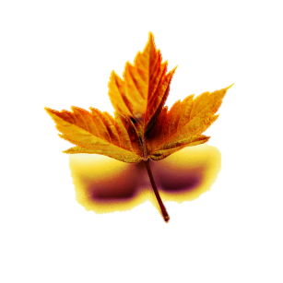
13.4 Co si řekneme nového?
Elektronická učebnice - II. stupeň Základní škola Děčín VI, Na Stráni 879/2 – příspěvková organizace Přírodopis
Kořen
je tvořen z pletiv
2 typy:
- hlavní s postranními kořínky
svazčité kořeny náhradní
Další tvary a funkce kořene:
zdužnatělé – zásobní funkce – mrkev, petržel, hlízy
vzdušné - liány
parazitické – jmelí
Kořen roste díky dělivému pletivu ve špičce kořenu – chráněn kořenovou čepičkou.
Stonek
z článků a uzlin (místo, kde vyrůstá list)
2 typy:
byliny – dužnatý stonek
dřeviny – dřevnatý stonek
Další tvary a funkce stonku:
trny – ochranná funkce – akáty, plané švestky
oddenky – podzemní stonek, přečkávají zimu
hlízy – zásobní funkce – kedluben, brambory
šlahouny – plazivé stonky - jahodník
List
zajišťuje fotosyntézu a regulaci vody
jsou tvořeny systémem pletiv
- 2 části – čepel a řapík
přisedlé (bez řapíku) nebo
řapíkaté (s řapíkem)
Další funkce listů:
zásobní – zdužnatělé listy - cibule
ochranná – trny – akát, šupiny – kryjí pupeny, úponky – hrách setý

Slide 5
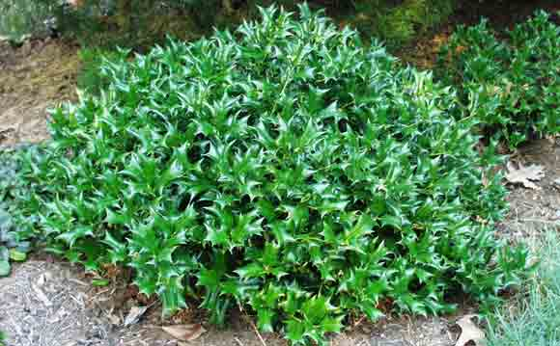
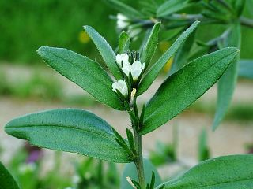
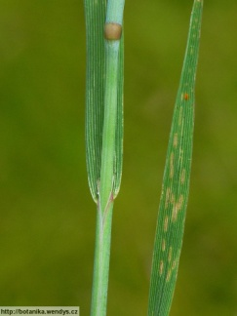
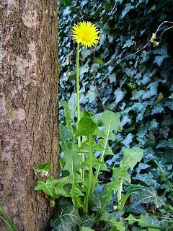
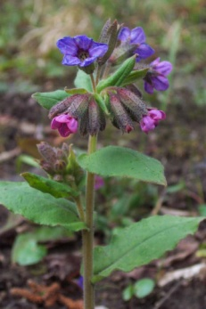
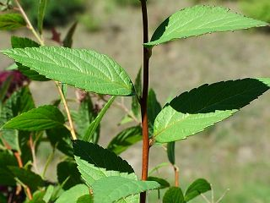
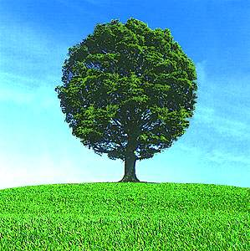
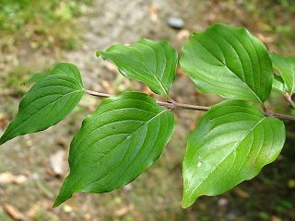
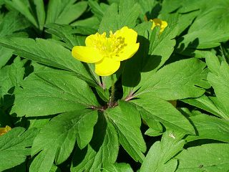
13.5 Procvičení a příklady
Elektronická učebnice - II. stupeň Základní škola Děčín VI, Na Stráni 879/2 – příspěvková organizace Přírodopis
Ke každému obrázku přiřaď správný termín.
přeslenité listy
lodyha
stéblo
strom
stvol
vstřícné listy
keř
přisedlý list
střídavé listy

Slide 6
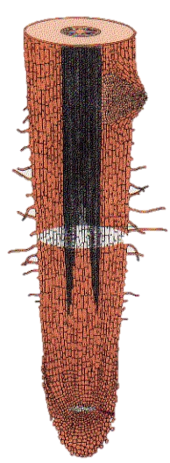
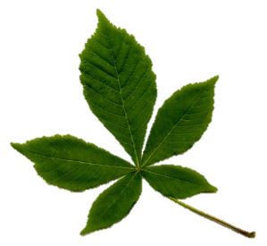
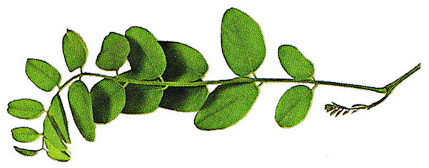
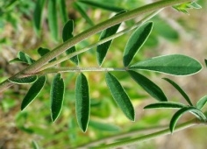
13.6 Něco navíc pro šikovné
Elektronická učebnice - II. stupeň Základní škola Děčín VI, Na Stráni 879/2 – příspěvková organizace Přírodopis
Pokožka listu s průduchy
Kořen
2 rohlíčkovité svěrací buňky
Pokožka
průduchová skulina otevřená
Vodivé pletivo
Typy listů
Základní pletivo
Jednoduchá čepel
Složená čepel
Kořenové vlásky
nečleněná čepel
dlanitě složená čepel
sudozpeřená čepel
Dělivé pletivo kořenové
čepičky
lichozpeřená čepel
členěná čepel
Kořenová čepička

Slide 7
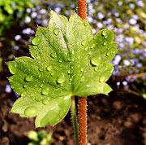
13.7 CLIL
Elektronická učebnice - II. stupeň Základní škola Děčín VI, Na Stráni 879/2 – příspěvková organizace Biology
Plant anatomy
Photosynthesis
flower
Solar energy
stem
leaf
leaf
Carbon dioxide absorption
Release of oxygen
root
glucose
Absorption of water

Slide 8
13.8 Test znalostí
Elektronická učebnice - II. stupeň Základní škola Děčín VI, Na Stráni 879/2 – příspěvková organizace Přírodopis
1. Jakou základní funkci má kořen? a/ umožňuje fotosyntézu b/ pomocí průduchů reguluje příjem vody c/ drží rostlinu v zemi d/ nese květ | 3. Z jakých částí je tvořen list? a/ řapík, stvol, pletiva b/ úponky, šupiny, čepel c/ řapík, čepel, žilnatina d/ čepička, pokožka, pletiva
2. Jakou funkci mají průduchy? a/ umožňují fotosyntézu b/ regulují příjem a výdej vody c/ chrání rostlinu před škůdci d/ mají zásobní funkci | 4. Co jsou oddenky? a/ podzemní stonky b/ plazivé stonky c/ parazitické kořeny d/ vzdušné kořeny
Správné odpovědi:
c
b
c
a
Test na známku

Slide 9
Elektronická učebnice - II. stupeň Základní škola Děčín VI, Na Stráni 879/2 – příspěvková organizace Přírodopis
13.9 Použité zdroje, citace
http://casti-rostlin.atlasweb.cz/pampeliska.jpg
http://upload.wikimedia.org/wikipedia/commons/thumb/3/31/Primula_veris_0x.JPG/450px-Primula_veris_0x.JPG
http://upload.wikimedia.org/wikipedia/commons/thumb/e/ee/Sipkovy_ker.jpg/220px-Sipkovy_ker.jpg
http://media1.picsearch.com/is?lqCfz3bHiYqwKKRedg57ifVIXEOel8GUlG4oycMtENo
http://fotografroku.ifotovideo.cz/photos/p/pokorna-tereza/2010-90-leknin.jpg
http://dendro.mojzisek.cz/fotookje5/ginkgo_b.jpg
http://biomach.wz.cz/img_bot_koren-rez.jpg
http://botanika.wendys.cz/foto/O771_4.jpg
http://www.virginiagarden.com/holly/shrub.jpg
http://rostliny.prirodou.cz/obrazky/scan/lamium-purpureum-164.jpg
http://www.stromy.cz/_images/akat1.gif
Obrázky z databáze klipart

Slide 10
Elektronická učebnice - II. stupeň Základní škola Děčín VI, Na Stráni 879/2 – příspěvková organizace Přírodopis
13.10 Anotace
Autor | Mgr. Petra Křivánková
Období | 07 – 12/2011
Ročník | 7. ročník
Klíčová slova | Lodyha, stéblo, stvol, kořenová soustava, čepel, řapík
Anotace | Prezentace popisující stavbu těla krytosemenných rostlin – kořen, stonek, list, květ, typy stonků a listů.

